Slide 1
МКУ «Управление Образования» Исполнительного комитета
Заинского муниципального района
безопасность дорожного движения для детей дошкольного возраста
МБДОУ «Детский сад « Светлячок »
Воспитатель:
ПЕТРОва Любовь ФЕДОровна
г.Заинск, 2020 г.

Slide 2
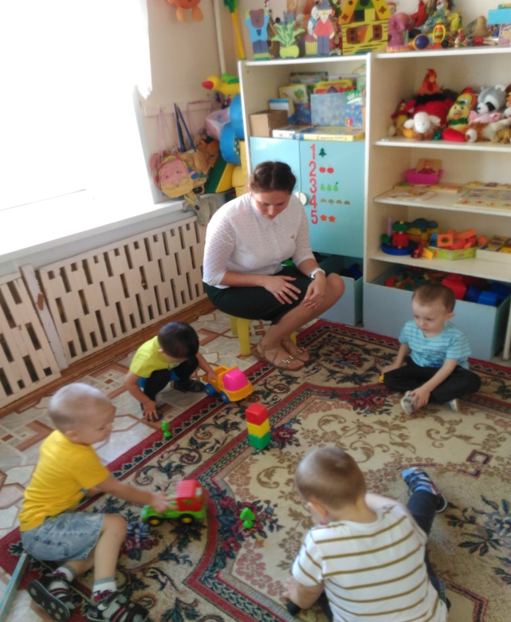
Схема методической работы по ПДД
Умение ориентироваться в пространстве и
овладение навыком автоматизма- это важный опыт для каждого человека
Обучение детей правилам безопасного поведения на дорогах через разнообразные виды деятельности:
музыкальную, театральную, изобразительную, художественную, речевую
Игра –это способ познания мира, открытия нового, которому может научится каждый взрослый и ребенок

Slide 3
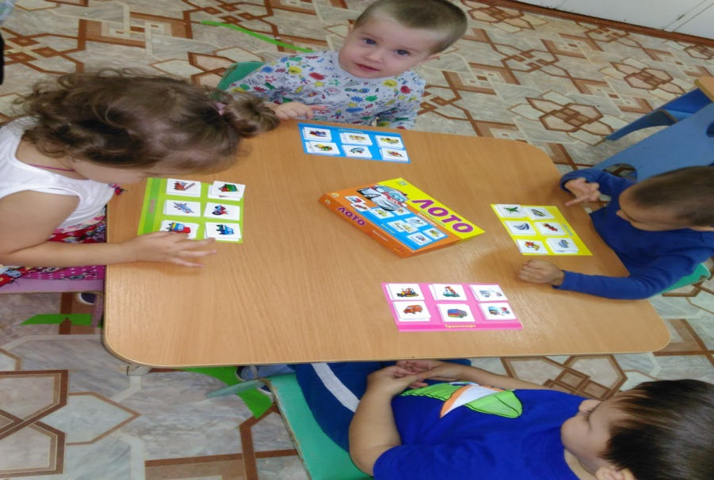
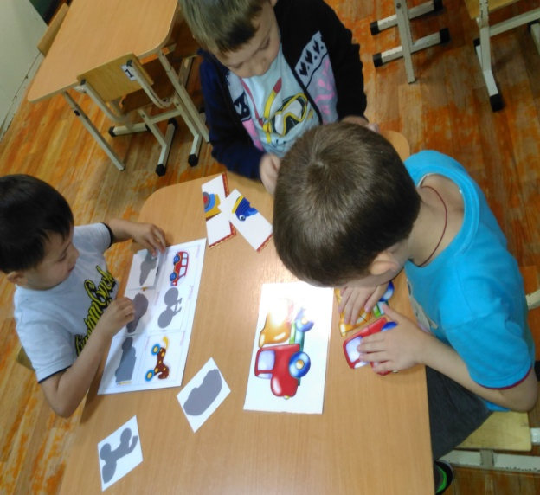
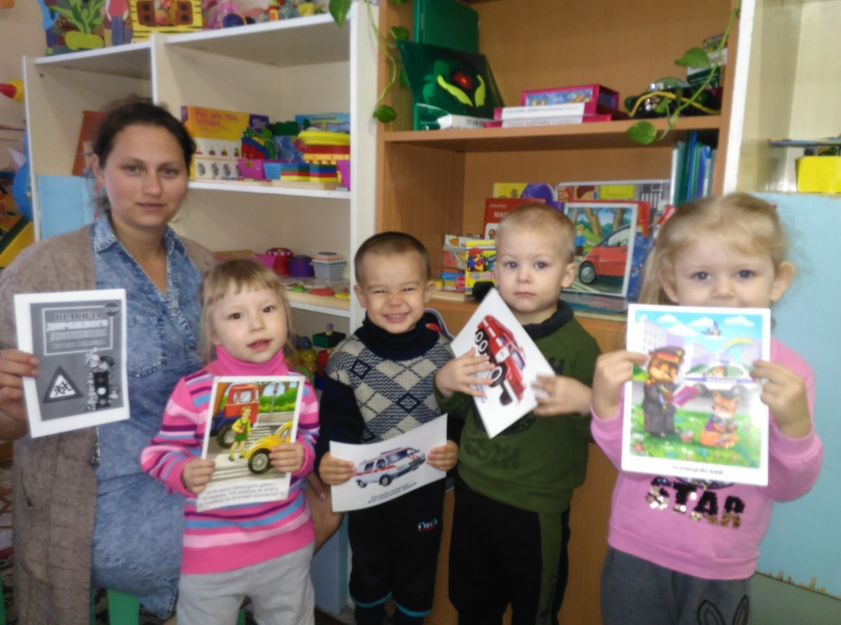
Работа с детьми по обучению правилам безопасности поведения на улицах и дорогах осуществляется через:

Slide 4
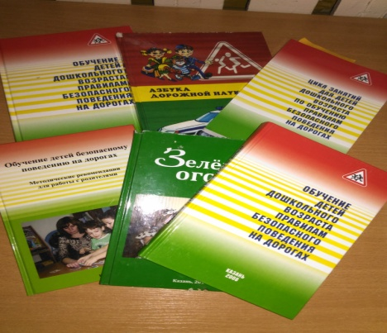
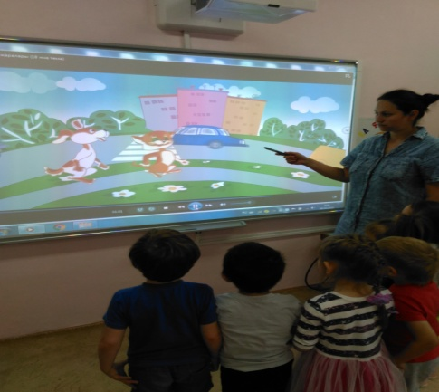
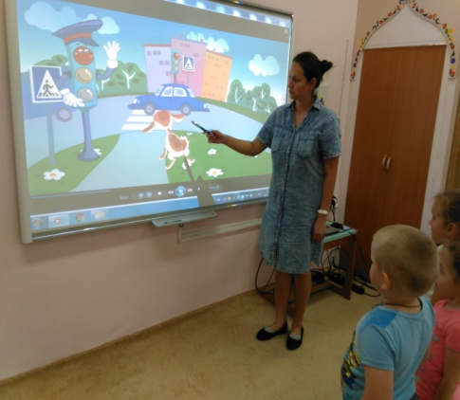
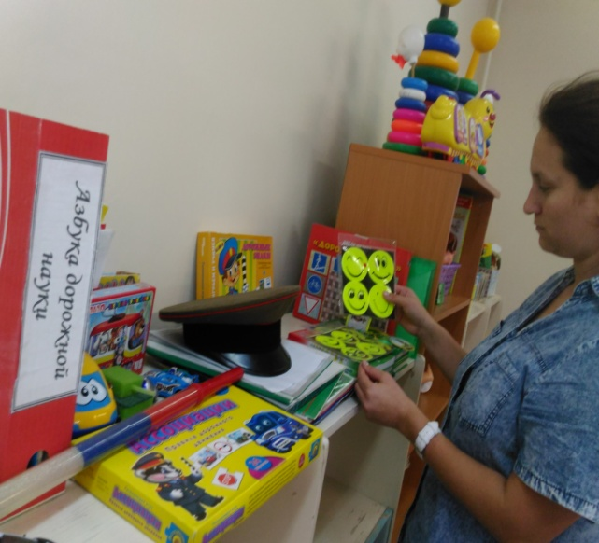
Работа с родителями по обучению правилам безопасного поведения на дорогах и улицах осуществляется через:

Slide 5
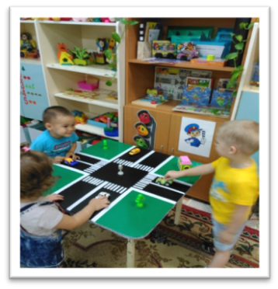
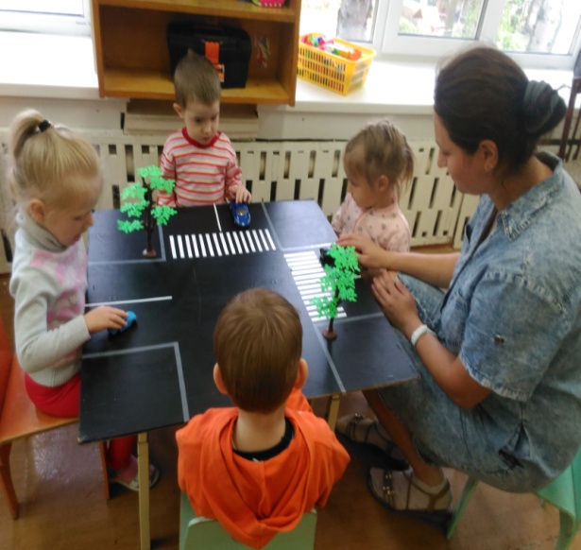
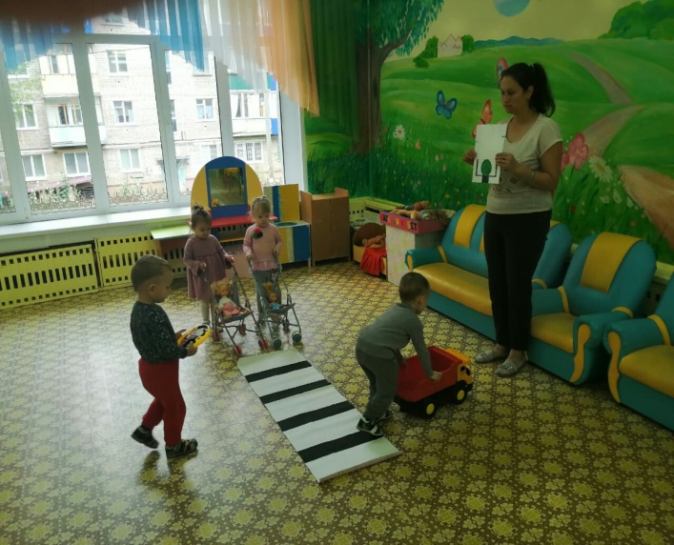
Проблемно-ситуативные модели по обучению детей Правилам дорожного движения
Перейти дорогу на сигнал светофора
На красный свет
На зеленый свет
На желтый свет
Попадешь под машину
Останешься здоровым
Риск попасть под машину

Slide 6
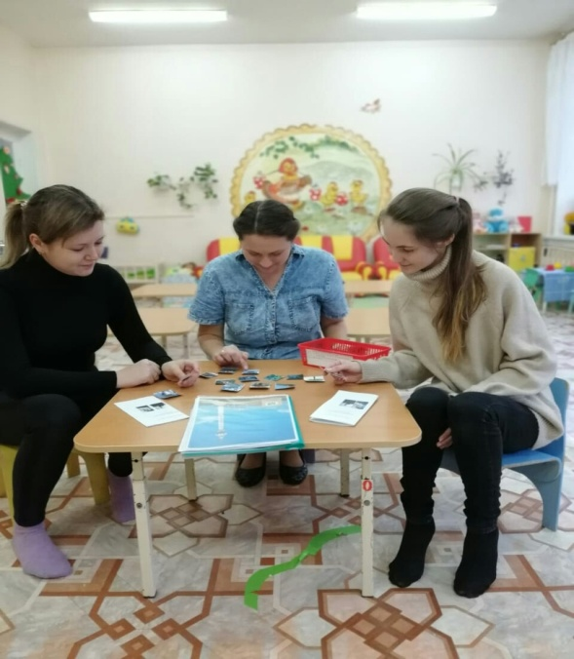
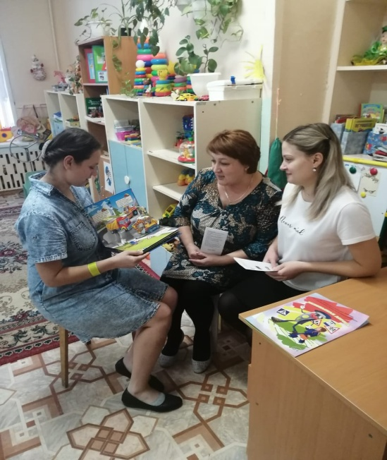
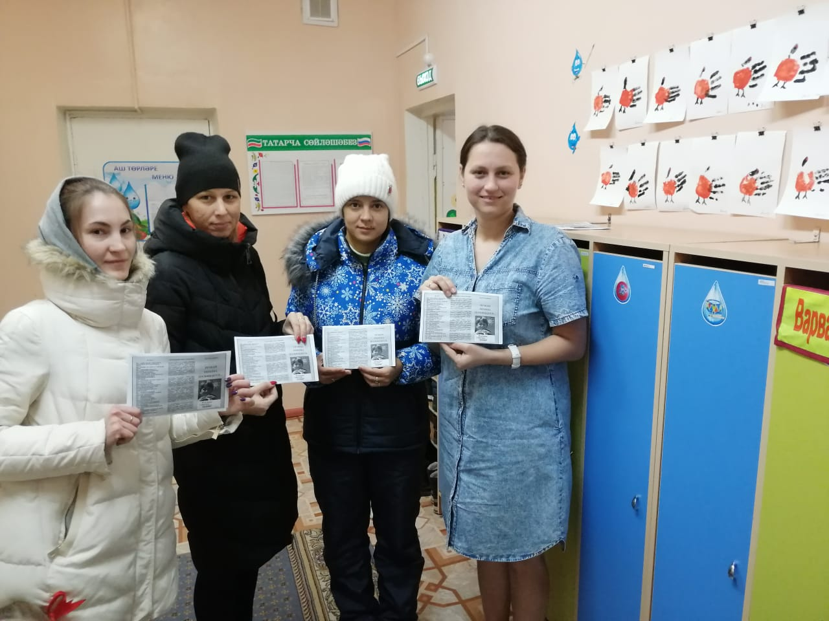
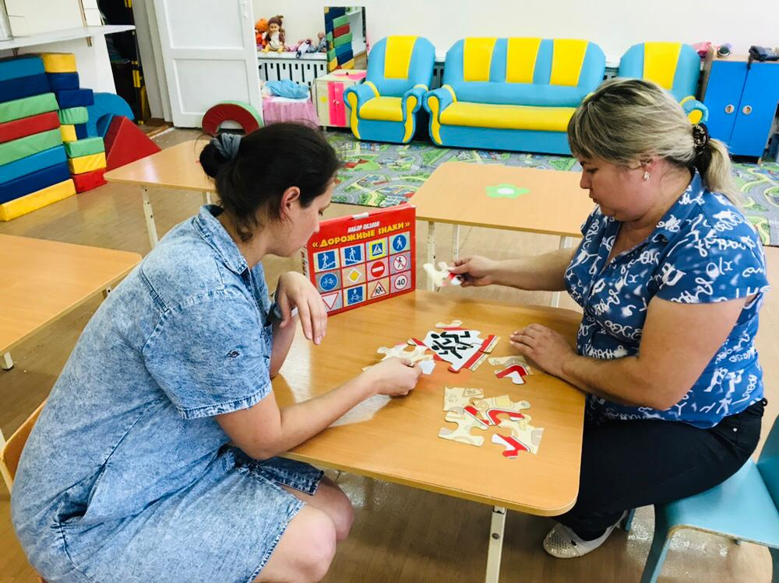
КОНСУЛЬТАЦИЯ ДЛЯ РОДИТЕЛЕЙ «ПРАВИЛА ДОРОЖНЫЕ ЗНАТЬ КАЖДОМУ ПОЛОЖЕНО»

Slide 7
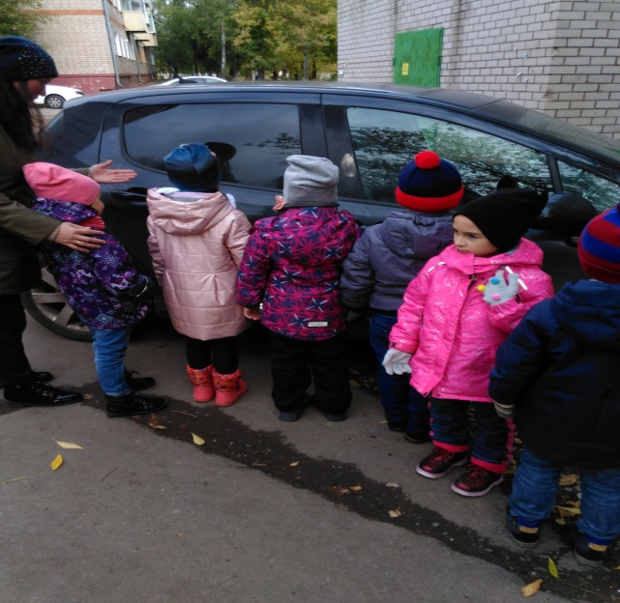
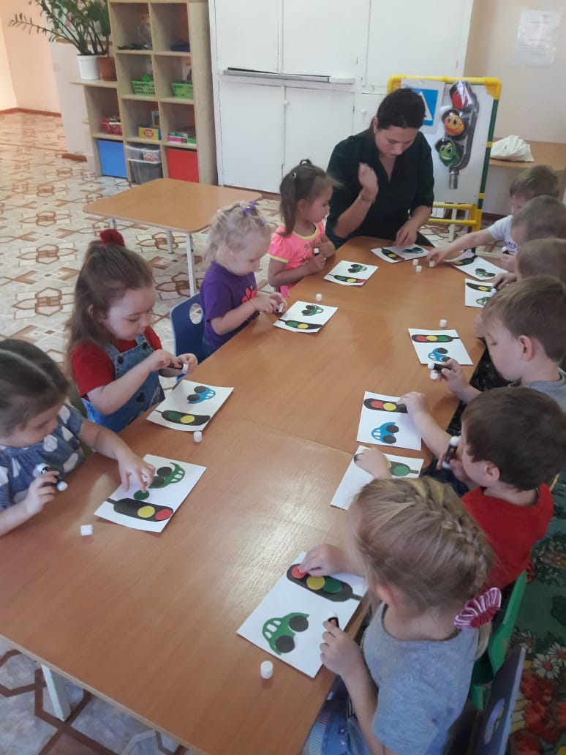
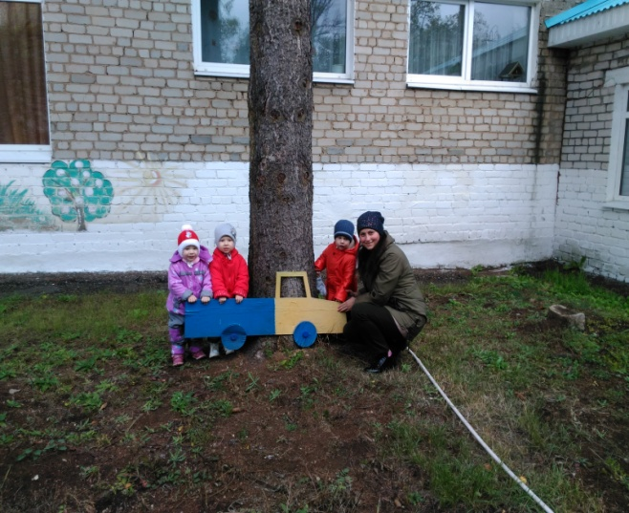
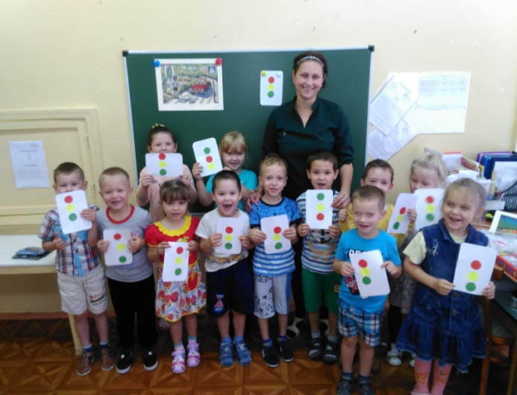
ИСПОЛЬЗОВАНИЕ ДОРОЖНЫХ ЗНАКОВ И ИГРЫ «ВНИМАНИЕ ДОРОГА» НА ЗАНЯТИИ ПО ПДД
«СЧАСТЛИВАЯ ДОРОГА, ОТ ДЕСКОГО САДА ДО ДОМА»

Slide 8
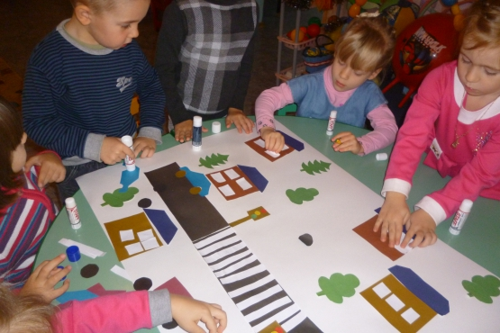
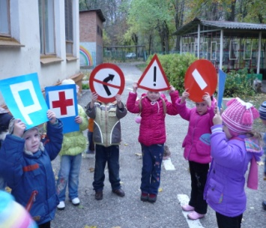
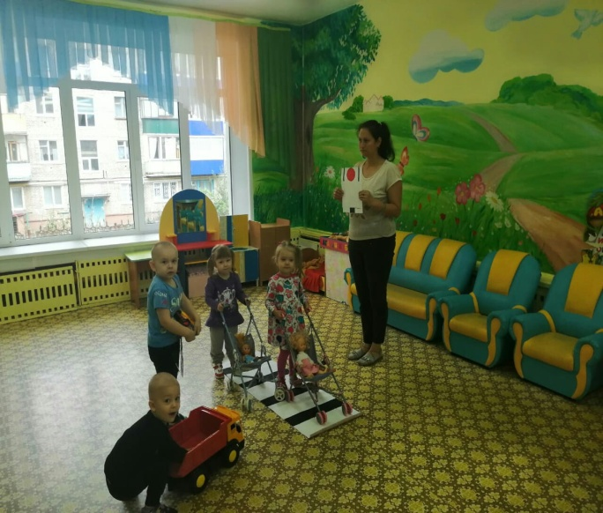
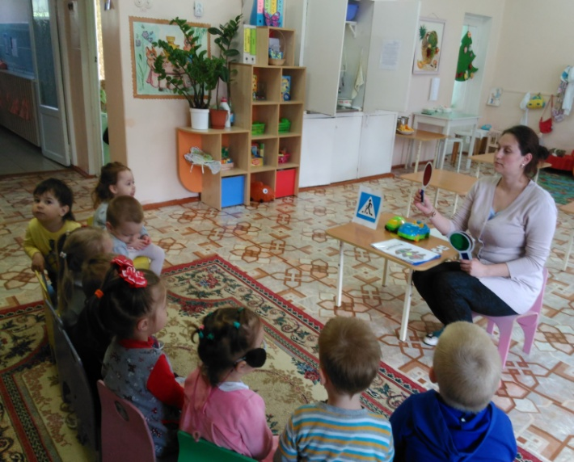
«ДОРОЖНЫЙ СЕРПАНТИН»

Slide 9
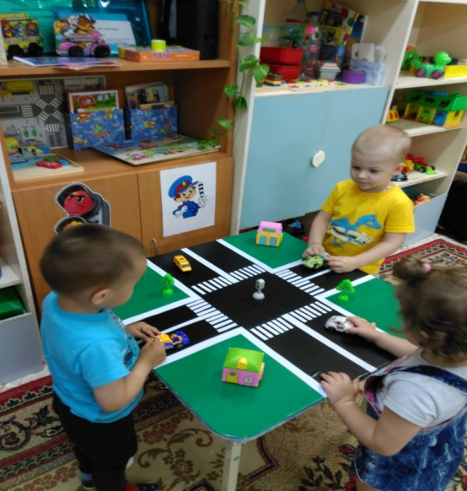
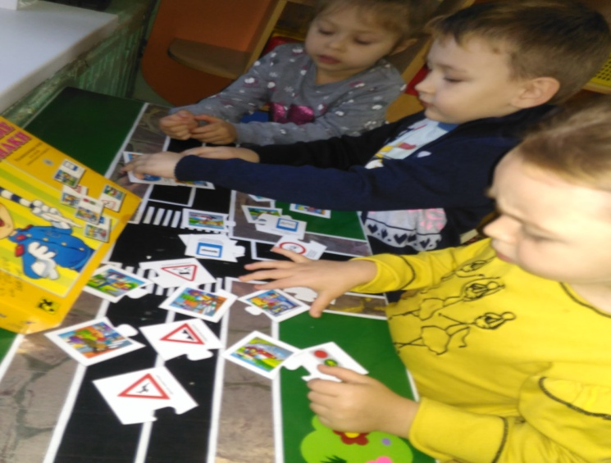
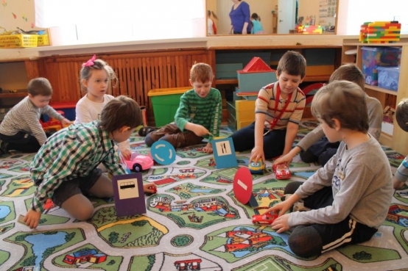
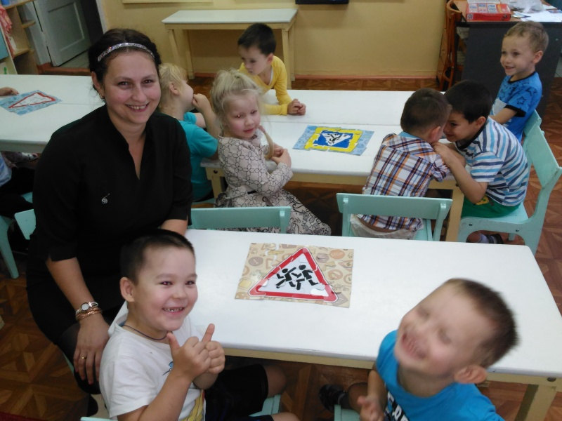
ДИДАКТИЧЕСКАЯ ИГРА «ДОРОЖНЫЕ ЗНАКИ»
Подвижная игра «Машины»

Slide 10
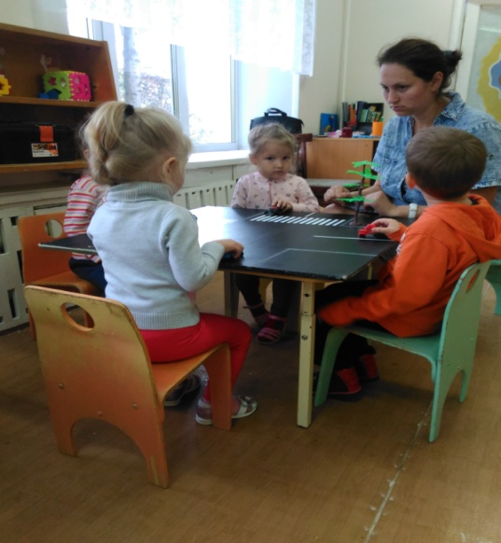
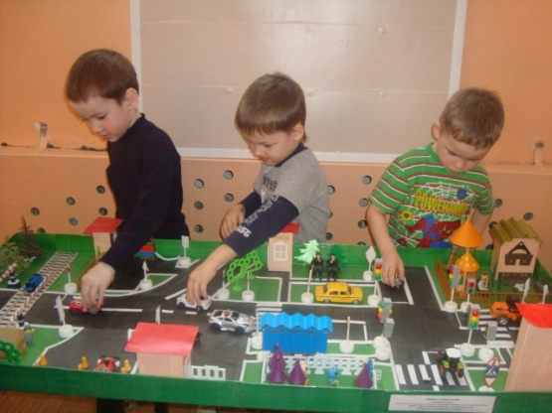
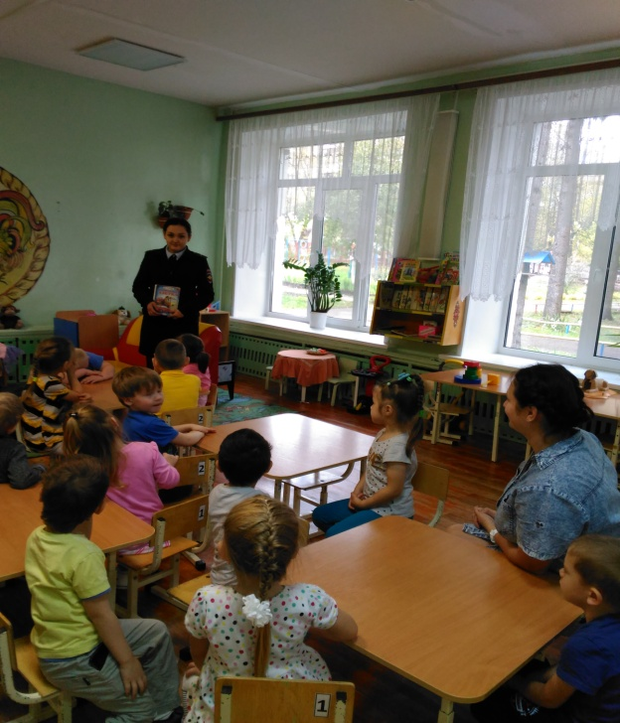

Slide 11
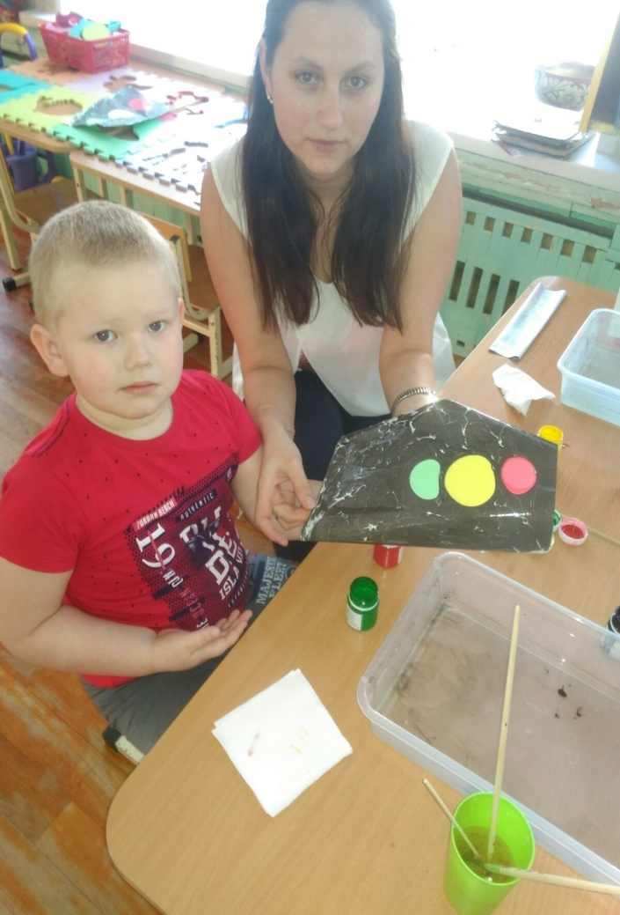
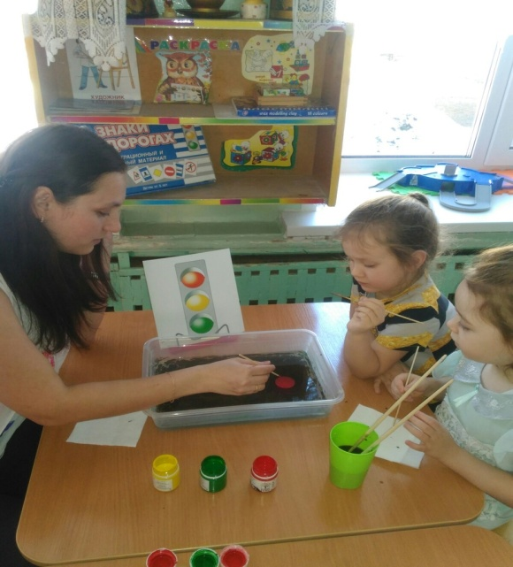
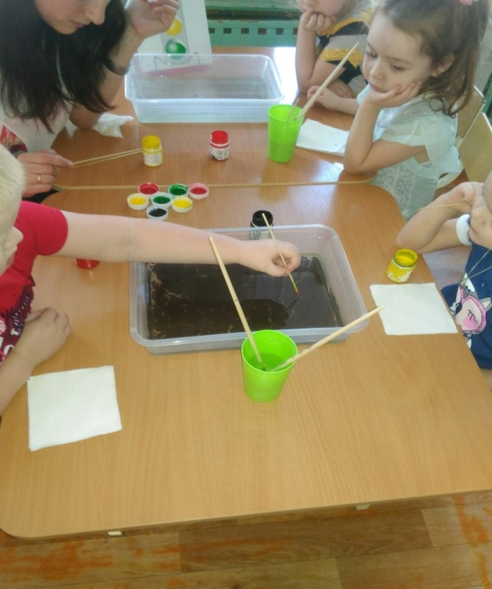
Нетрадиционная техника рисования«Эбру»

Slide 12
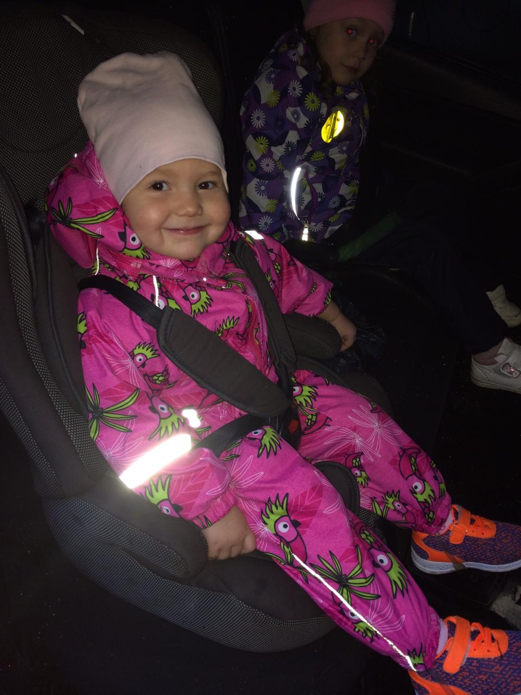
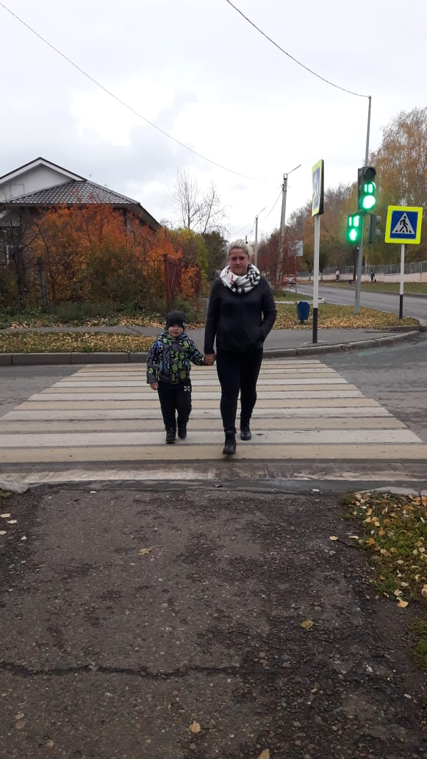
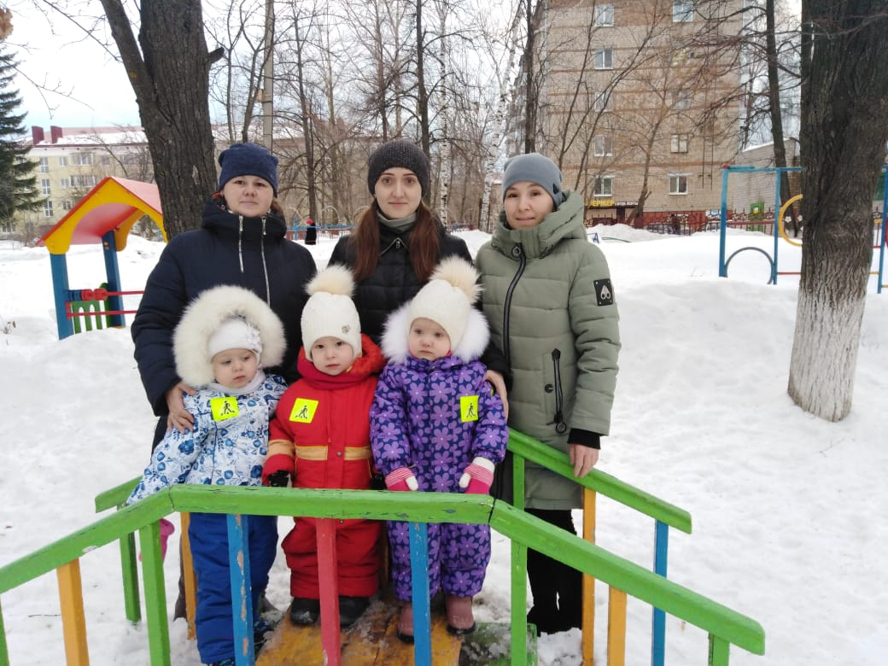
Самое дорогое ты сбереги!

Slide 13
Спасибо за внимание!

